Slide 1


Hanoi University of Science and Technology
DESIGN PATERN
GROUP 10
Thành viên
Trịnh Đức Tiệp 20194185
Trần Văn Phúc 20194139
Nguyễn Đức Thắng 20194170
Chu Thành Đô 20194018

Slide 2
NỘI DUNG TRÌNH BÀY
TỔNG QUAN DỰ ÁN
ĐÁNH GIÁ THIẾT KẾ CŨ
ĐỀ XUẤT CẢI TIẾN
TỔNG KẾT

Slide 3
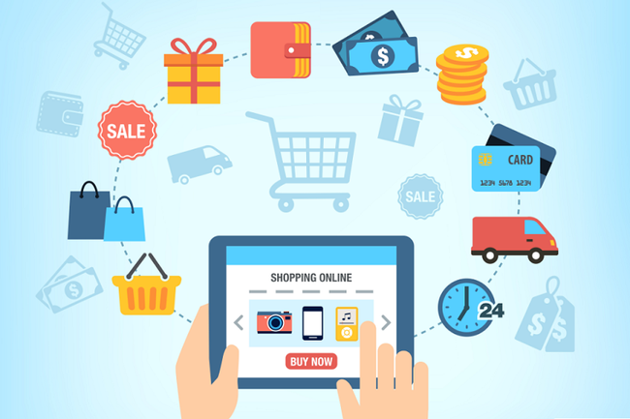
I. TỔNG QUAN DỰ ÁN
Phần mềm AIMS (An Internet Media Store) là một phần mềm viết bằng Java, giúp người dùng tìm kiếm và mua các loại mặt hàng liên quan đến các vật phẩm truyền thông đa phương tiện như sách, đĩa CD, đĩa DVD, …

Slide 4
I. TỔNG QUAN DỰ ÁN
Các chức năng chính
Theo dõi và tham quan cửa hàng trực tuyến, tìm kiếm và lọc ra các loại mặt hàng truyền thông đa phương tiện có trong hệ thống.
Đăng ký tài khoản và đăng nhập vào hệ thống.
Quản lý giỏ hàng cá nhân: Bao gồm các hoạt động thêm, xóa sản phẩm vào giỏ hàng.
Thanh toán đơn hàng.

Slide 5
I. TỔNG QUAN DỰ ÁN
Cấu trúc thư mục mã nguồn
Package common: chứa các file mã nguồn với mục đích sử dụng cho việc dùng chung ở nhiều nơi như các ngoại lệ (exception) và các interface chức năng (như Observer, Observable, …)
Package controller: chứa các file mã nguồn của các controller được sử dụng trong hệ thống
Package dao: chứa các file thực hiện nhiệm vụ truy xuất tới dữ liệu local sử dụng thư viện SQLite.
Package entity: chứa các file định nghĩa ra các model sử dụng bên trong hệ thống

Slide 6
I. TỔNG QUAN DỰ ÁN
Cấu trúc thư mục mã nguồn
Package subsystem: một hệ thống con chứa giao diện interbank hỗ trợ giao dịch liên kết ngân hàng thông qua các API
Package utils: chứa các file công cụ chức năng được sử dụng nhiều nơi khác nhau
Package views: là nơi định nghĩa ra các trang, giao diện người dùng và các màn hình của hệ thống

Slide 7
I. TỔNG QUAN DỰ ÁN
Các yêu cầu cân nhắc thêm cùng quá trình tái cấu trúc
Thêm một mặt hàng mới: Audio Book (Sách nói)
Thêm màn hình xem chi tiết sản phẩm
Thay đổi yêu cầu khi load giao diện
Thêm cách tính khoảng cách, sử dụng thư viện mới
Thêm phương thức thanh toán mới: Thẻ nội địa (Domestic Card)
Thay đổi công thức tính phí vận chuyển
Cập nhật lại chức năng hủy đơn hàng

Slide 8
I. TỔNG QUAN DỰ ÁN
Hoạt động cần thực hiện
Review codebase. Xem xét và đánh giá lại mã nguồn
Refactor codebase. Tái cấu trúc lại mã nguồn
Optimization. Chọn mô hình và phương pháp tái cấu trúc cho lợi ích tối ưu
Testing. Kiểm thử lại các tính năng của dự án sau khi tái cấu trúc
Scalability. Mở rộng dự án

Slide 9

I. TỔNG QUAN DỰ ÁN
Kết quả dự kiến
Làm sạch mã nguồn (Không có code smell,...)
Tái cấu trúc mã nguồn, đảm bảo chúng khoa học, dễ hiểu
Tăng cường khả năng mở rộng trong tương lai

Slide 10
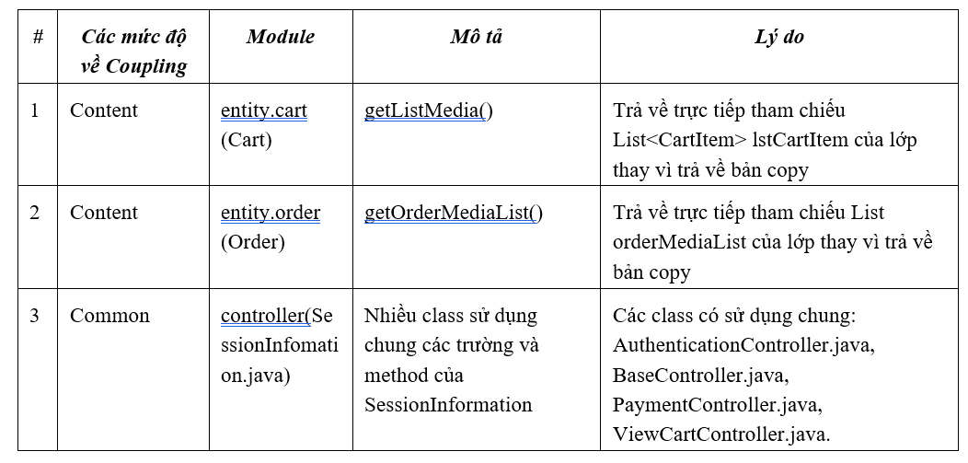
II. ĐÁNH GIÁ THIẾT KẾ CŨ
Coupling - Thống kê

Slide 11
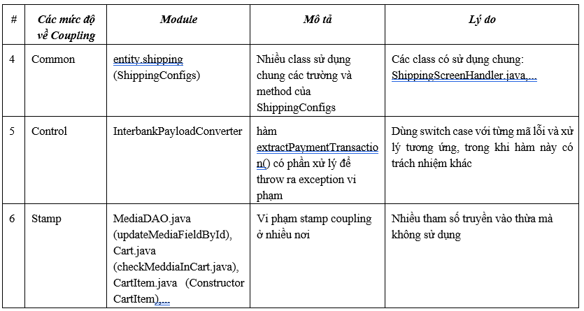
II. ĐÁNH GIÁ THIẾT KẾ CŨ
Coupling - Thống kê

Slide 12
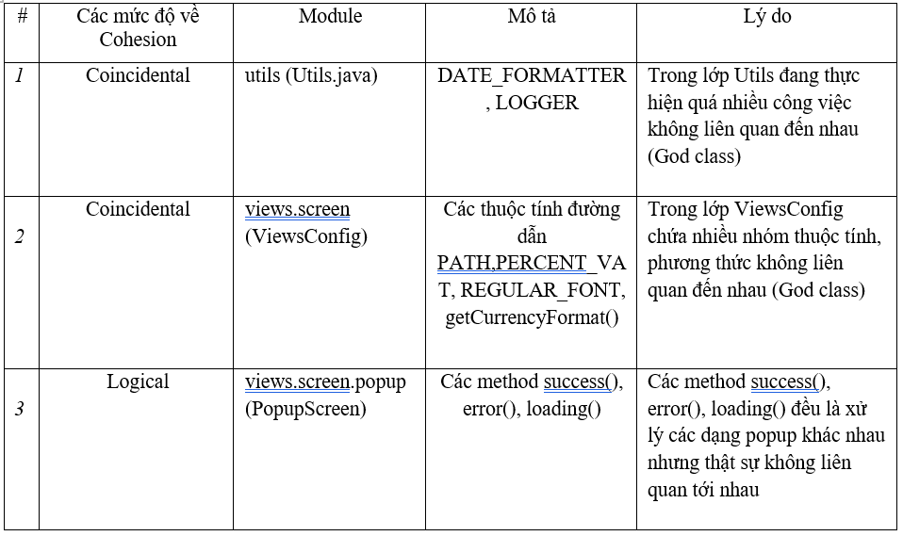
II. ĐÁNH GIÁ THIẾT KẾ CŨ
Cohesion - Thống kê

Slide 13
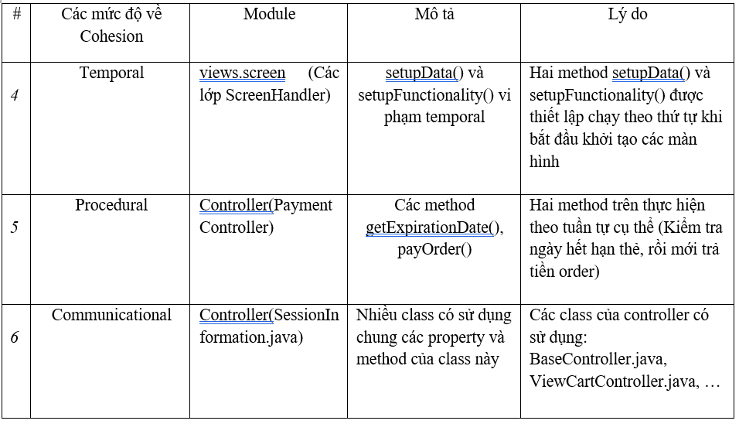
II. ĐÁNH GIÁ THIẾT KẾ CŨ
Cohesion - Thống kê

Slide 14
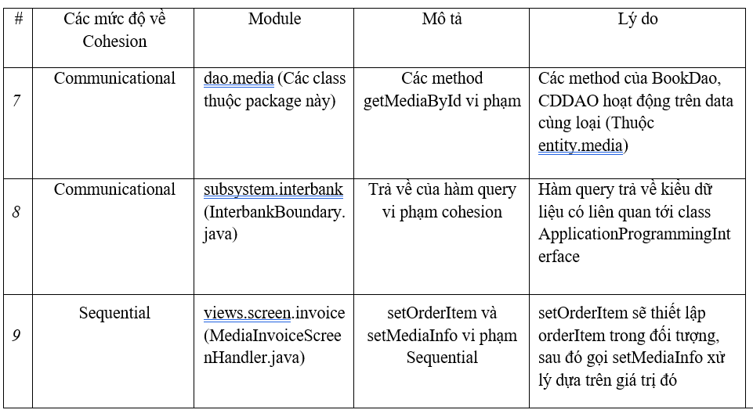
II. ĐÁNH GIÁ THIẾT KẾ CŨ
Cohesion - Thống kê

Slide 15
II. ĐÁNH GIÁ THIẾT KẾ CŨ
Coupling & Cohesion - Nhận xét
Hiện tại, trong code base vẫn còn tồn lại nhiều class vi phạm các mức độ cao của coupling và cohesion.
Có vài class chỉ vi phạm ở mức độ nhỏ (Như Stamp coupling, sequential cohesion,...), tuy nhiên có nhiều class đang vi phạm coupling và cohesion ở mức độ cao hơn (Coincidental cohesion, logical cohesion, hay content coupling, ... ), đòi hỏi cần áp dụng các biện pháp để khắc phục triệt để.

Slide 16
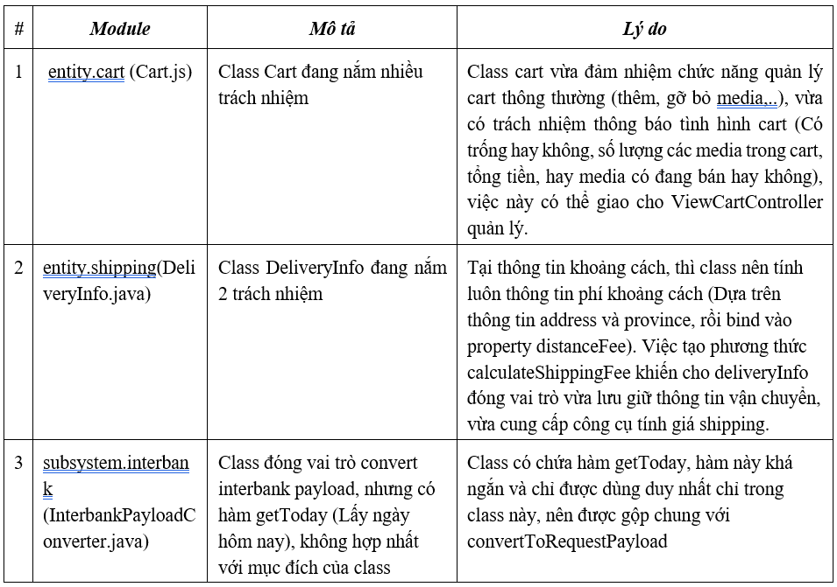
II. ĐÁNH GIÁ THIẾT KẾ CŨ
SOLID - Single responsibility principle

Slide 17
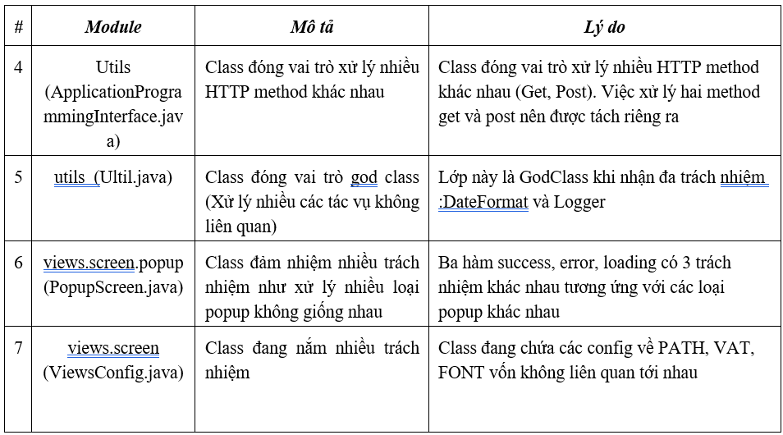
II. ĐÁNH GIÁ THIẾT KẾ CŨ
SOLID - Single responsibility principle

Slide 18
II. ĐÁNH GIÁ THIẾT KẾ CŨ
SOLID - Single responsibility principle
Nhận xét: Có thể thấy, trong source code của dự án hiện tại đang có nhiều class đảm nhiệm nhiều vai trò khác nhau cùng một lúc. Điều này sẽ gây nhiều khó khăn trong việc xác định chính xác tính năng cần chỉnh sửa, hay cập nhật sau này nằm ở đâu, đồng thời gây rối và làm phức tạp không cần thiết cho source code.

Slide 19
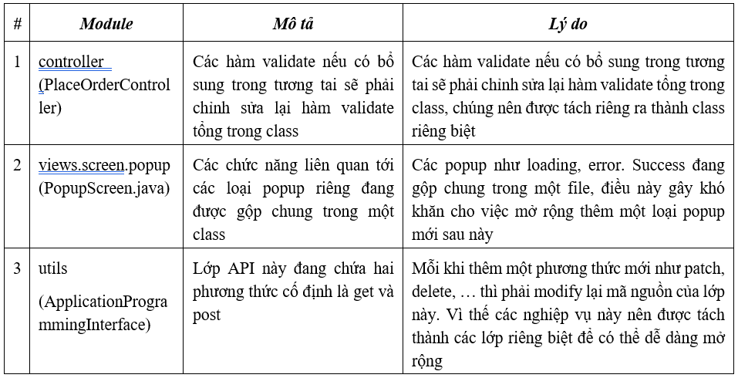
II. ĐÁNH GIÁ THIẾT KẾ CŨ
SOLID - Open-Close principle

Slide 20
II. ĐÁNH GIÁ THIẾT KẾ CŨ
SOLID - Open-Close principle
Nhận xét: Source code vẫn tồn tại vài class vi phạm OCP. Điều này có thể gây khó khăn cho việc cập nhật các tính năng mới sau này.

Slide 21
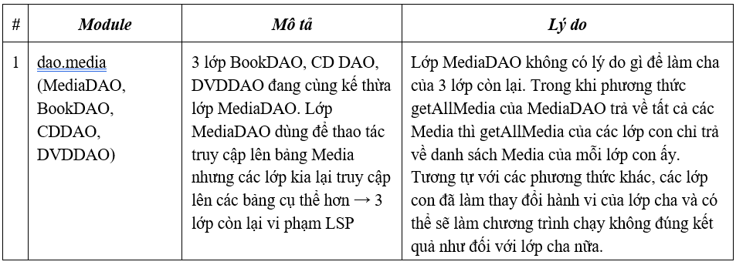
II. ĐÁNH GIÁ THIẾT KẾ CŨ
SOLID - Liskov Substitution principle

Slide 22
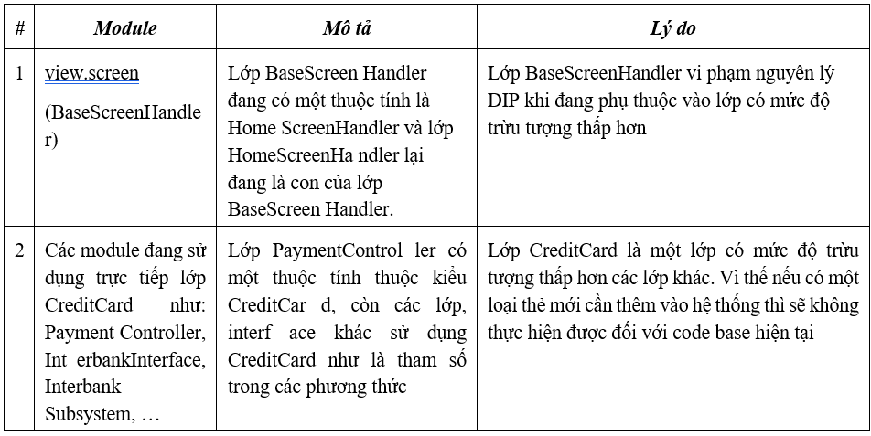
II. ĐÁNH GIÁ THIẾT KẾ CŨ
SOLID - Dependency inversion Principle

Slide 23
II. ĐÁNH GIÁ THIẾT KẾ CŨ
Clean code - Clean name
Vẫn tồn tại biến đặt với tên khó hình dung được ý nghĩa:
PaymentController.java: Line 48 - Biến strs không có ý nghĩa gì, khiến code khó hiểu
MediaDAO.java, Line 54: Tham số tbname không thể hiện được ý nghĩa.
Vài biến đặt tên sai quy tắc:
ViewCartController.java: Tên class không nên là động từ, nên chuyển thành CartController.java
AIMSDB.java: Line 14 - Biến connect là một động từ, nên thay bằng connection

Slide 24
II. ĐÁNH GIÁ THIẾT KẾ CŨ
Clean Function/Method
Gọi hàm không hợp lý: PlaceOrderController.java (Line 78): Bỏ line này hoặc thay bằng LOGGER.info(), không nên dùng system.out.println.
Vài hàm có độ phức tạp lớn: MyMap.java có phương thức toMyMap() quá phức tạp (Nhiều condition, try catch).
Nhiều hàm có lượng parameter lớn: Book.java, CD.java, DVD.java: Constructor có hơn 7 parameter, phức tạp hơn so với mức khuyến cáo (7); ....

Slide 25
II. ĐÁNH GIÁ THIẾT KẾ CŨ
Clean Class
Nhiều class nắm quá nhiều trách nhiệm
Class Utils ban đầu là một class rất chung chung và thực hiện nhiều nhiệm vụ khác nhau, có thể trở thành God class, cần phải tách ra
Class ViewsConfig có nhiều hơn một lý do để thay đổi vì nó chứa: nhóm các thuộc tính Path, REGULAR_FONT, PERCENT_VAT, getCurrencyFormat(int num), cần phải tách ra.
;...

Slide 26
III. ĐỀ XUẤT CẢI TIẾN
3.1. Vấn đề thay đổi thư viện DistanceCalculator và tương thích với codebase.
Mô tả: Trong tương lai, dự án AIMS có thể sẽ hướng tới thay thế thư viện DistanceCalculator, với cách thức tính khoảng cách mới trong giai đoạn tạo DeliveryInfo.
Giải pháp: Áp dụng Adapter Patern để tạo tính tương thích ngược với phiên bản cũ. Đồng thời áp dụng thêm Strategy patern, giúp ta có thể lựa chọn cách tính mới hoặc cách tính cũ.

Slide 27
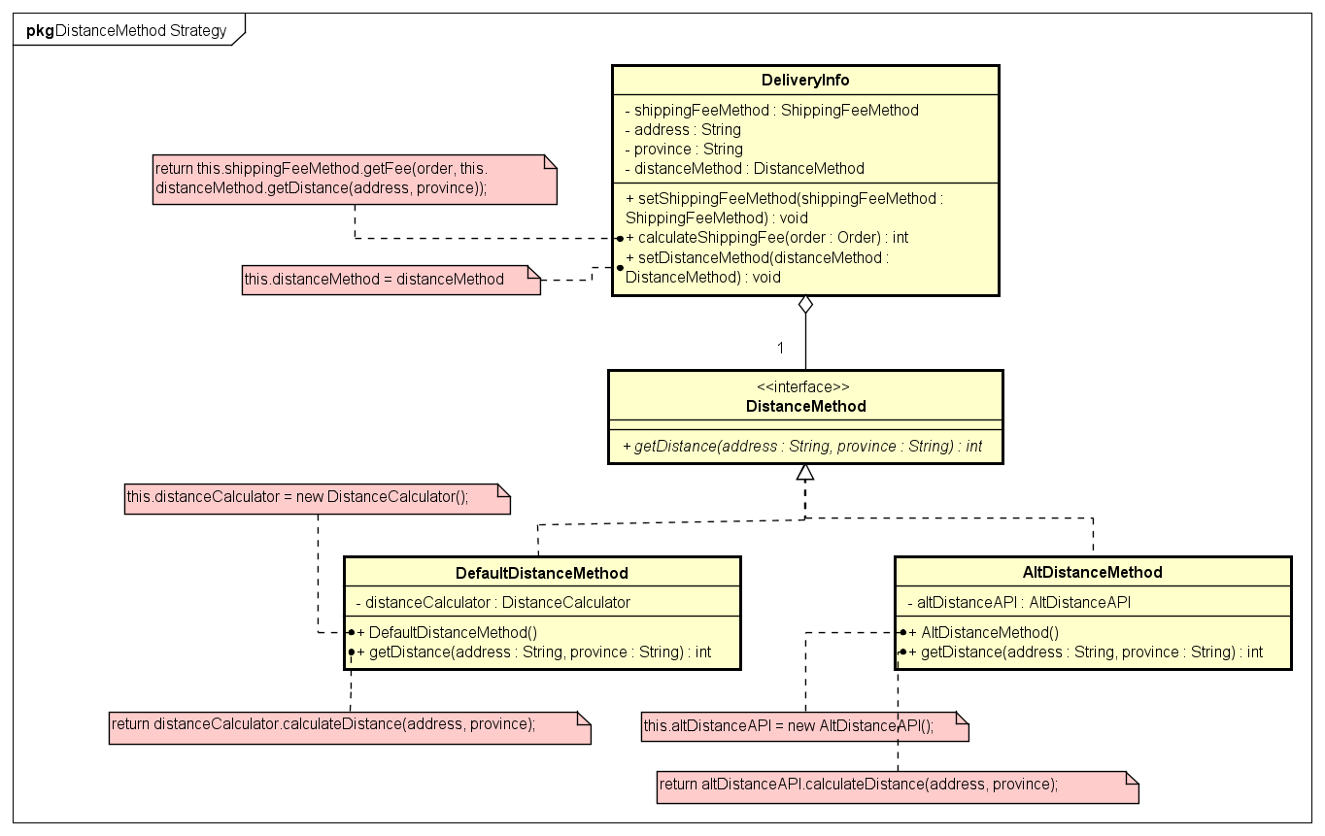
III. ĐỀ XUẤT CẢI TIẾN
3.1. Vấn đề thay đổi thư viện DistanceCalculator và tương thích với codebase

Slide 28
III. ĐỀ XUẤT CẢI TIẾN
3.2. Vấn đề về chỉnh sửa hệ số tính ShippingFee
Mô tả: Hệ số nhân tính phí vận chuyển đang được đặt giá trị cố định là 1,2. Nếu tương lai ta muốn thay đổi hệ số nhân thì cần phải sửa lại code base.
Giải pháp: Dùng Strategy Patern, tạo abstract class ShippingFeeMethod với phương thức trừu tượng getFee(Order order, int distance).

Slide 29
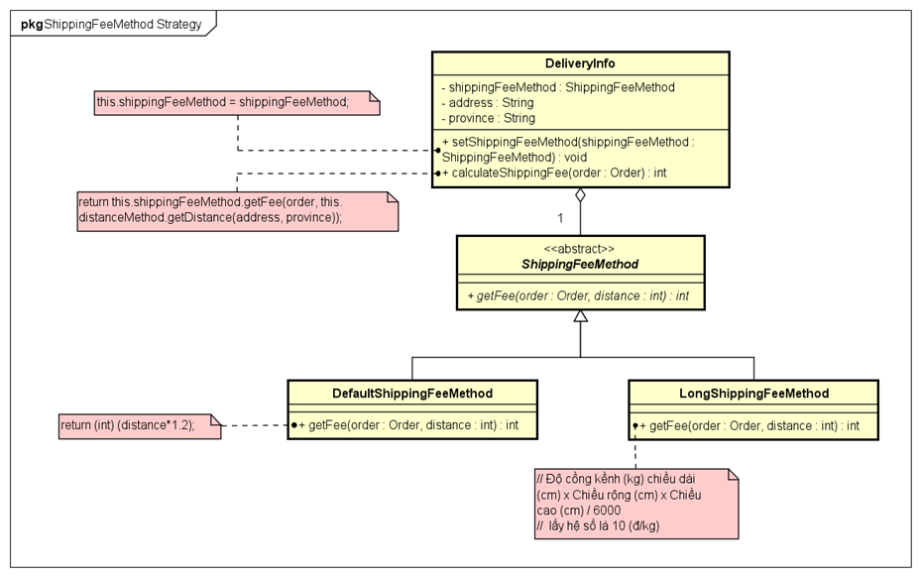
III. ĐỀ XUẤT CẢI TIẾN
3.2. Vấn đề về chỉnh sửa hệ số tính ShippingFee

Slide 30
III. ĐỀ XUẤT CẢI TIẾN
3.3. Vấn đề Common Coupling của SessionInformation
Mô tả: Các biến mainUser, cartInstance và expiredTime của lớp Session Information đang là các biến toàn cục (public static) và được truy cập trực tiếp từ rất nhiều nơi trong hệ thống. Điều này là vi phạm Common Coupling.
Giải pháp: Chuyển chỉ định truy cập của các biến toàn cục trên thành private và kiểm soát truy cập bằng cặp phương thức getter và setter cho mỗi biến thành phần.

Slide 31
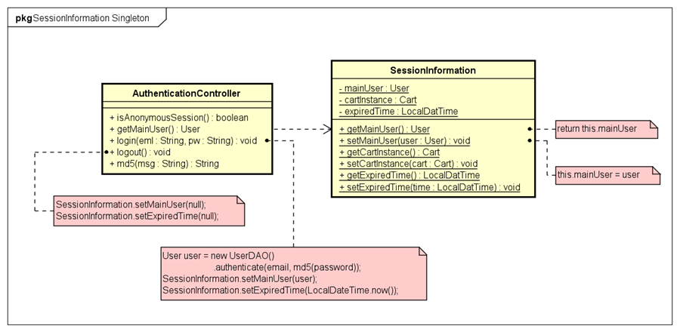
III. ĐỀ XUẤT CẢI TIẾN
3.3. Vấn đề Common Coupling của SessionInformation

Slide 32
III. ĐỀ XUẤT CẢI TIẾN
3.4. Vấn đề sự tồn tại duy nhất và toàn cục của thông tin phiên người dùng trong hệ thống
Mô tả: Thông tin về phiên làm việc của người dùng sau khi đã đăng nhập vào hệ thống phải là toàn cục (có thể được truy cập tại bất cứ đâu) và phải là duy nhất.
Giải pháp: Sử dụng mẫu thiết kế Singleton cho lớp User. Lớp UserDAO (1 trong những client) có thể sử dụng biến toàn cục cho thông tin phiên user này bằng cách gọi User.getInstance().

Slide 33
III. ĐỀ XUẤT CẢI TIẾN
3.4. Vấn đề sự tồn tại duy nhất và toàn cục của thông tin phiên người dùng trong hệ thống

Slide 34
III. ĐỀ XUẤT CẢI TIẾN
3.5. Vấn đề sự tồn tại duy nhất và toàn cục của giỏ hàng trong hệ thống
Mô tả: Thông tin về giỏ hàng của người dùng khi đã đăng nhập và sử dụng hệ thống phải là toàn cục để có thể lấy được các sản phẩm trong giỏ hàng ở bất cứ đâu và bất cứ khi nào. Giỏ hàng của người dùng cũng phải là duy nhất vì một người dùng không thể có hai giỏ hàng khi sử dụng hệ thống.
Giải pháp: Sử dụng mẫu thiết kế Singleton cho lớp Cart. Ở đây biến Cart được sử dụng làm thuộc tính trực tiếp và được khởi tạo ngay khi thông tin phiên được tạo ra bên trong lớp SessionInformation.

Slide 35
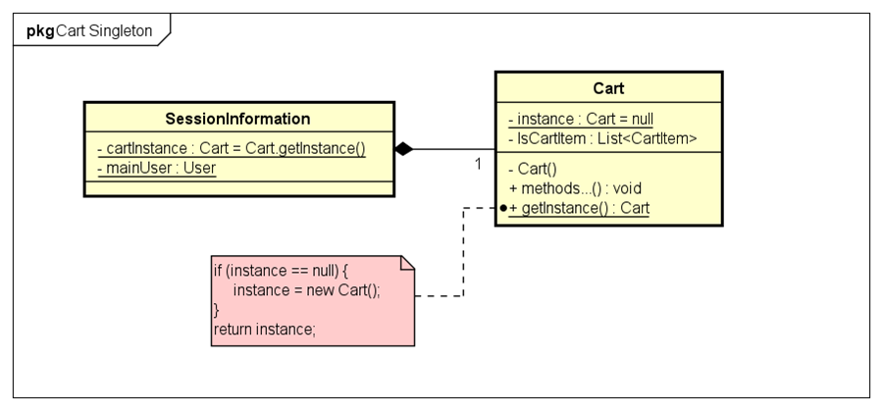
III. ĐỀ XUẤT CẢI TIẾN
3.5. Vấn đề sự tồn tại duy nhất và toàn cục của giỏ hàng trong hệ thống

Slide 36
III. ĐỀ XUẤT CẢI TIẾN
3.6. Vấn đề SRP và OCP trong lớp ApplicationProgramming Interface
Mô tả: Lớp ApplicationProgrammingInterface đang thực hiện cả hai trách nhiệm là post và get. Chưa phù hợp cho việc thêm các phương thức http mới trong tương lai (delete, head, ...)
Giải pháp: Chuyển lớp API thành abstract và tách các nghiệp vụ post, get ra thành các lớp riêng cùng kế thừa abstract. Đồng thời sử dụng Design pattern Template Method cho method execute(). Các step trong template method này là: setupConnection, setRequestMethod, prepareData, getBufferedReader, readData.

Slide 37
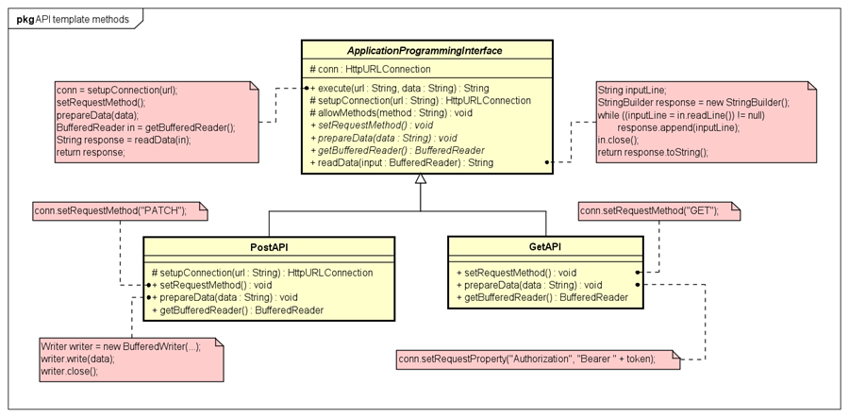
III. ĐỀ XUẤT CẢI TIẾN
3.6. Vấn đề SRP và OCP trong lớp ApplicationProgramming Interface

Slide 38
III. ĐỀ XUẤT CẢI TIẾN
3.7. Vấn đề LSP trong nhóm các lớp Media DAO
Mô tả: Trong khi phương thức getAllMedia của MediaDAO trả về tất cả các Media thì getAllMedia của các lớp con chỉ trả về danh sách Media của mỗi lớp con ấy. Điều này khiến phương thức hoạt động không đúng kết quả như lớp cha đã định.
Giải pháp: Tái cấu trúc kế thừa các lớp, trong đó thành lập lớp trừu tượng DAO làm cha của 4 lớp MediaDAO, BookDAO, CDDAO và DVDDAO. Bên cạnh đó, sử dụng Design pattern Template Method cho 3 phương thức là getAll(), getById() và updateFieldById().

Slide 39
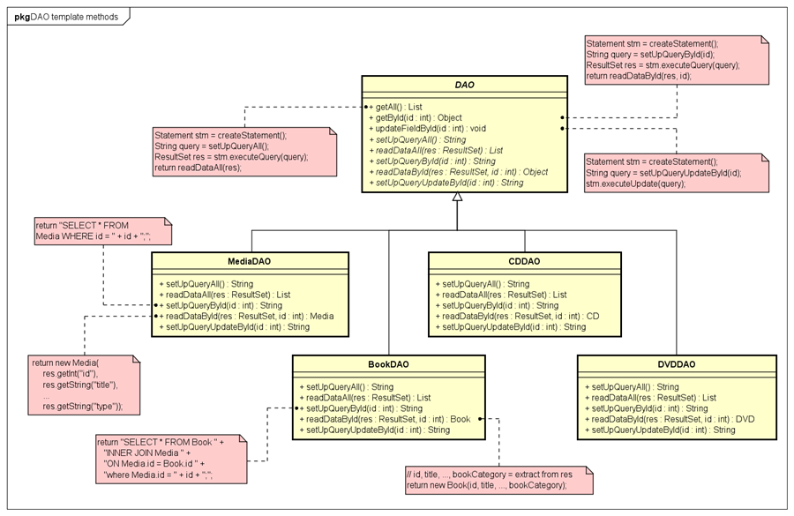
III. ĐỀ XUẤT CẢI TIẾN
3.7. Vấn đề LSP trong nhóm các lớp Media DAO

Slide 40
III. ĐỀ XUẤT CẢI TIẾN
3.8. Sử dụng factory method sau khi tái cấu trúc các lớp Media DAO
Mô tả: Sau khi tái cấu trúc lại, các lớp DAO sẽ có chung method getAll() sẽ thực hiện setUpQuery để truy cập database và sau đó gọi readAllData(res) trả ra danh sách mọi đối tượng thuộc loại Media tương ứng
.
Giải pháp: Sử dụng Factory Method để khi sử dụng chỉ cần gọi phương thức readAllData(res) mà không quan tâm tới việc từng danh sách cho mỗi loại (Media, Book, CD, DVD) được tạo như nào.

Slide 41
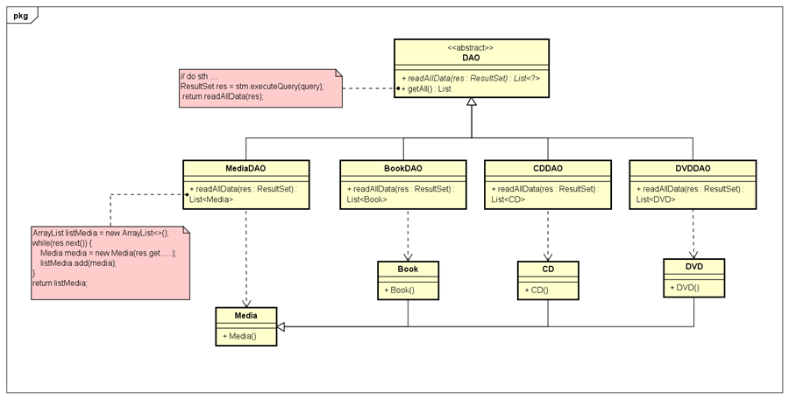
III. ĐỀ XUẤT CẢI TIẾN
3.8. Sử dụng factory method sau khi tái cấu trúc các lớp Media DAO

Slide 42
III. ĐỀ XUẤT CẢI TIẾN
3.9. Vấn đề DIP, OCP đối với các lớp ở mức cao phụ thuộc vào lớp cụ thể CreditCard
Mô tả: Các lớp PaymentController, PaymentTransaction, InterbankPayloadConverter, InterbankInterface (mức cao hơn) lại phụ thuộc vào lớp CreditCard (lớp cụ thể hơn). Trong tương lai khi mở rộng cơ chế thanh toán với nhiều loại thẻ và có thể có thêm ví thanh toán, sẽ phải modify lại rất nhiều ở các lớp đó.
Giải pháp: Tái cấu trúc lại cây thanh toán và màn hình sử dụng của từng loại, sử dụng factory method.

Slide 43
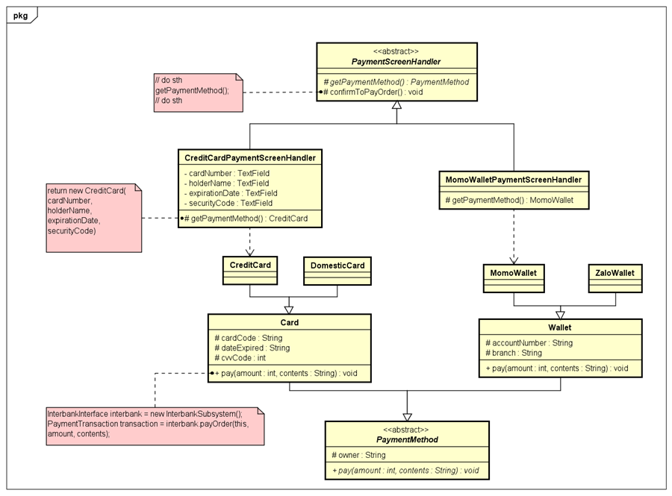
III. ĐỀ XUẤT CẢI TIẾN
3.9. Vấn đề DIP, OCP đối với các lớp ở mức cao phụ thuộc vào lớp cụ thể CreditCard

Slide 44

IV. TỔNG KẾT

Slide 45
Hanoi University of Science and Technology
CẢM ƠN ĐÃ LẮNG NGHE
Group 10

